Slide 1


四川大学软件学院2011级董晖答辩
个人信息助理系统PMAS
答辩人：董晖

Slide 2



简 介 Synopsis
个人信息助理系统PMAS
软件项目答辩
该产品适于个人使用，针对日常事物众多的商务人士、工作繁忙的职业人、有学习任务在身的学生等。
用于解决：
因为工作繁忙，事务众多，经常不经意错失的良机；
家人、同学、朋友的重要日子到来前的提示；
管理同事、客户，工作的伙伴的重要通讯信息。
四川大学软件学院 2011级 董晖

Slide 3


功 能 Function
个人信息助理系统PMAS
软件项目答辩
通讯录管理：包括对联系人群组及联系人信息的增删改查功能；
记事本管理：包括对记事本类型及记事本信息的增删改查功能；
日程管理：包括对日程类型及日程信息的增删改查功能；
设置模块：包括显示给用户本系统的信息及退出功能。
待续………………
四川大学软件学院 2011级 董晖

Slide 4







数 据 库 Database
个人信息助理系统PMAS
软件项目答辩
1.群组数据库（pmas_contact_group）
2.联系人数据库（pmas_contact_people）
3.记事类型数据库（pmas_note_type）
4.记事信息数据库（pmas_note_message）
5.日程类型数据库（pmas_daylife_type）
6.日程信息数据库（pmas_daylife_daylife）
每一个具体的功能对应一个数据库的表格
命名规范，简洁
操作方便
四川大学软件学院 2011级 董晖

Slide 5

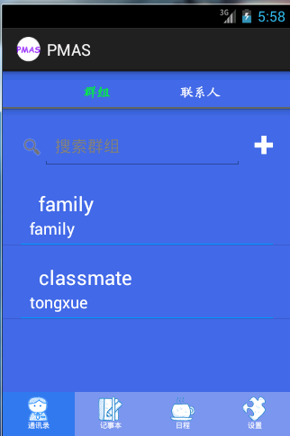
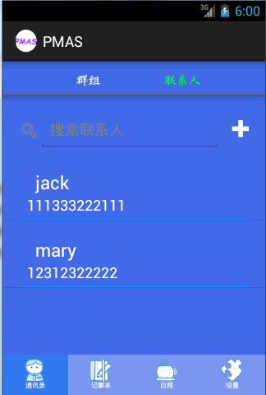
通 讯 录 Contact
个人信息助理系统PMAS
软件项目答辩
1.群组管理；
2.联系人管理。
四川大学软件学院 2011级 董晖

Slide 6
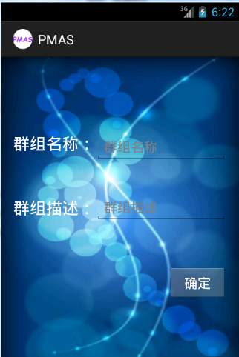
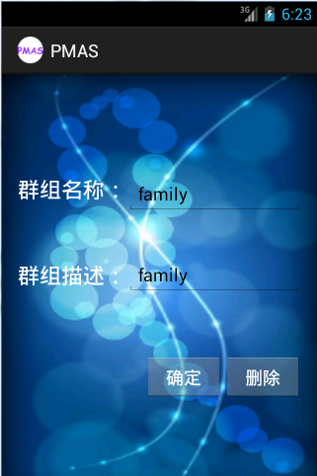
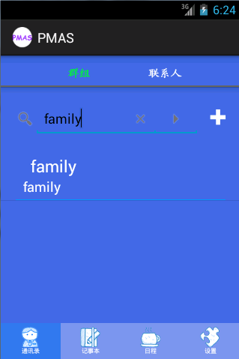
通讯录-群组 Group
个人信息助理系统PMAS
软件项目答辩
1.群组添加；
2.群组修改；
3.群组删除；
4.群组查询。
四川大学软件学院 2011级 董晖

Slide 7
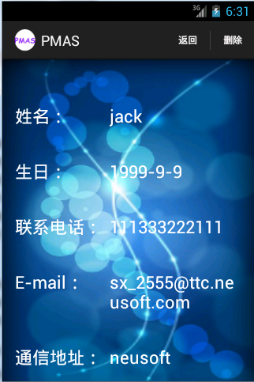
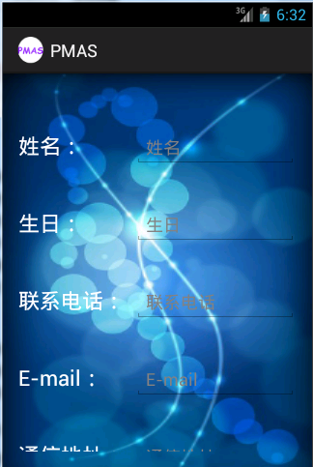
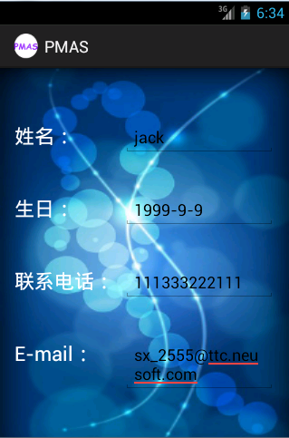
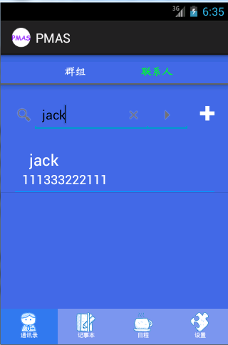
通讯录-联系人 People
个人信息助理系统PMAS
软件项目答辩
1.联系人显示
1.联系人添加；
2.联系人修改；
3.联系人人删除；
4.联系人查询。
四川大学软件学院 2011级 董晖

Slide 8
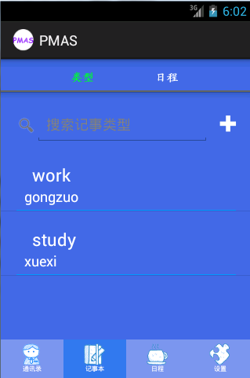
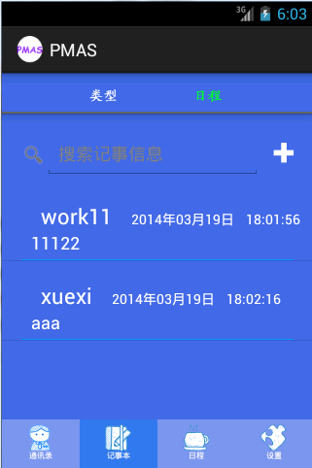
记 事 本 Note
个人信息助理系统PMAS
软件项目答辩
1.记事类型管理；
2.记事信息管理。
四川大学软件学院 2011级 董晖

Slide 9
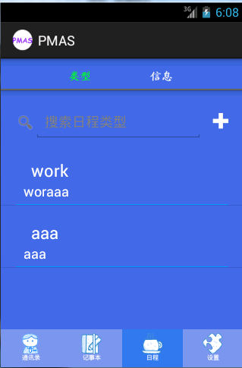
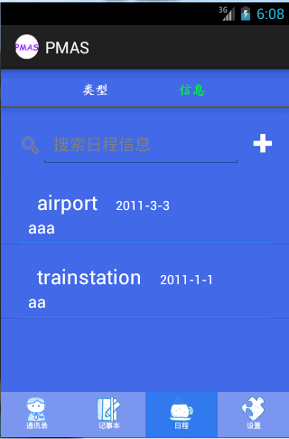
日 程 Schedule
个人信息助理系统PMAS
软件项目答辩
1.日程类型管理；
2.日程信息管理。
四川大学软件学院 2011级 董晖

Slide 10
总 结 Summary
个人信息助理系统PMAS
软件项目答辩
数据库设计
功能实现
项目背景
亮点
四川大学软件学院 2011级 董晖

Slide 11

Thank You!
892094549@qq.com

